Slide 1
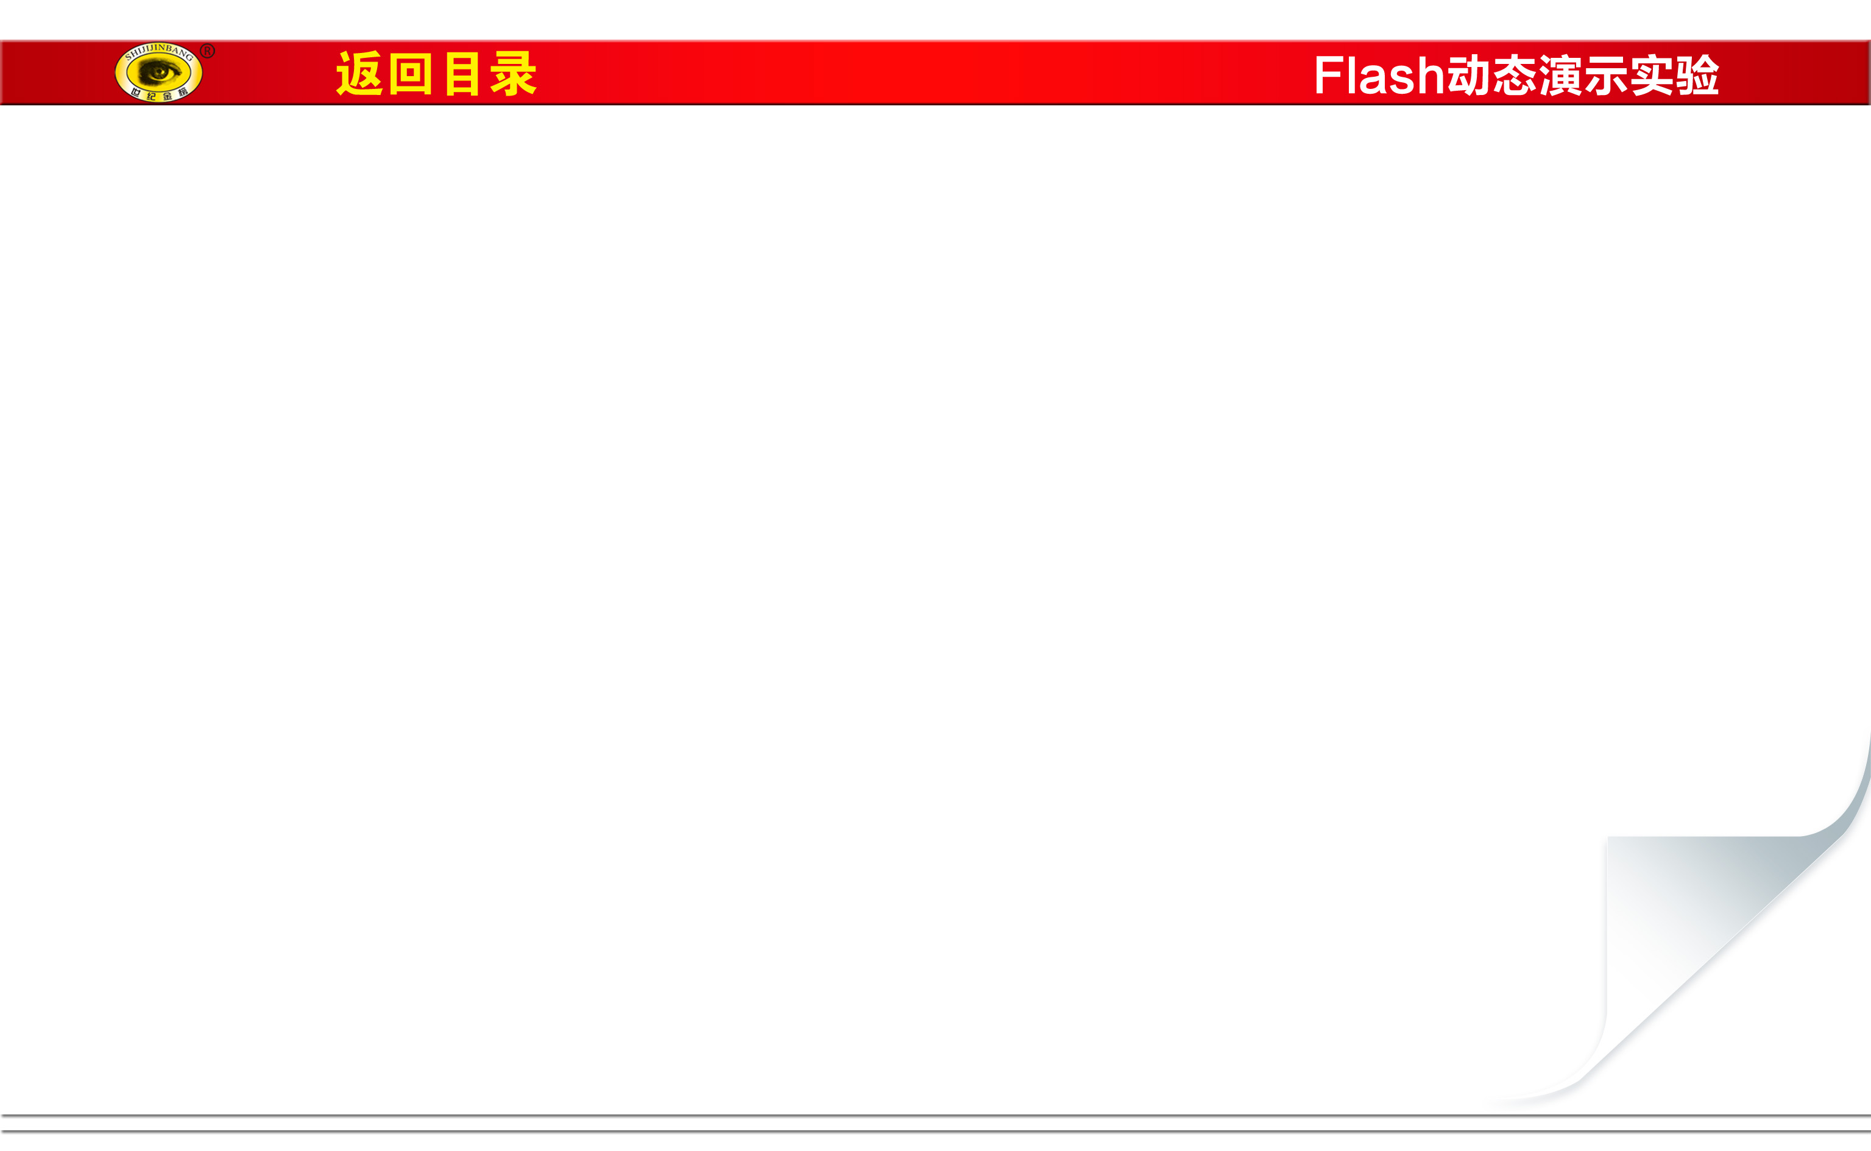


Slide 2

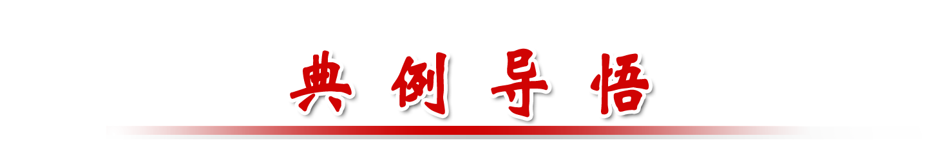

(2014·海南高考)现有一合金制成的圆柱体。为测量该合金的电阻率,现用伏安法测量圆柱体两端之间的电阻,用螺旋测微器测量该圆柱体的直径,用游标卡尺测量该圆柱体的长度。螺旋测微器和游标卡尺的示数如图甲和图乙所示。

Slide 3
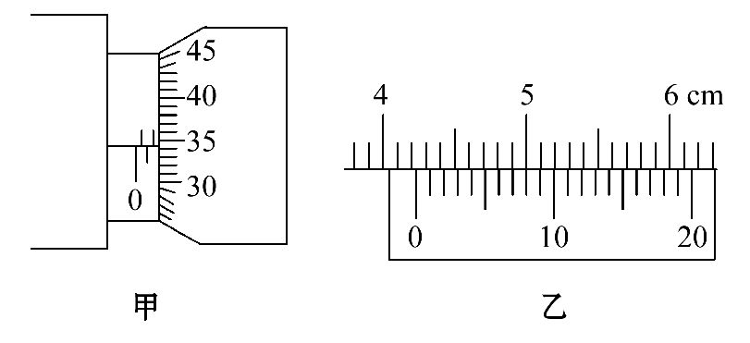
(1)由图读得圆柱体的直径为 mm,长度为 cm。
(2)若流经圆柱体的电流为I,圆柱体两端之间的电压为U,圆柱体的直径和长度分别用D、L表示,则用D、L、I、U表示的电阻率的关系式为ρ= 。

Slide 4
【解题指南】解答此题应明确以下两点:
(1)掌握游标卡尺、螺旋测微器的读数规则,特别是有效数字的位数;
(2)理解欧姆定律和电阻定律。

Slide 5
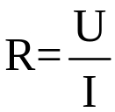
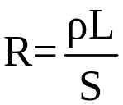
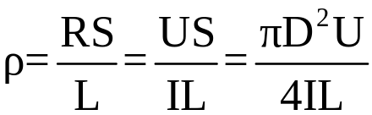
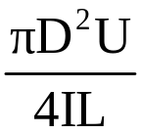
【解析】(1)圆柱体的直径为1.5mm+34.5×0.01 mm=1.845 mm;
长度为42mm+8×0.05 mm=42.40 mm=4.240 cm;
(2)由欧姆定律 和电阻定律
联立得 。
答案:(1)1.845(1.842～1.846均可) 4.240 (2)

Slide 6

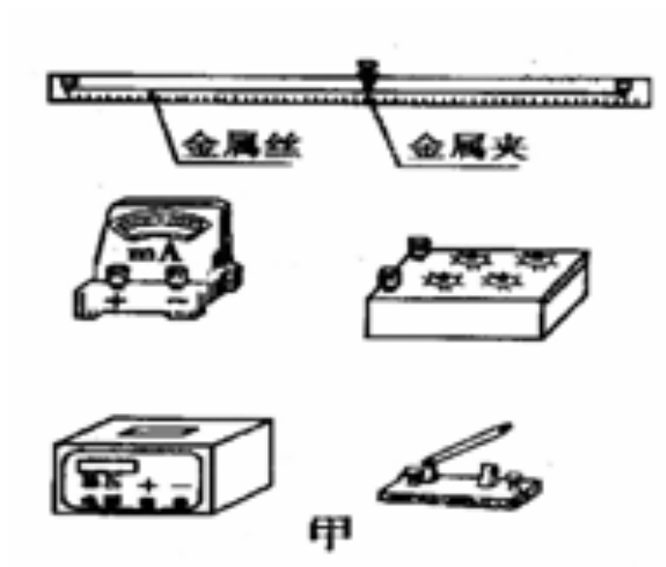
1.某实验小组利用实验室提供的器材探究一种金属丝的电阻率，所用的器材包括；输出为3V的直流稳压电源、电流表、待测金属丝、螺旋测微器（千分尺）、米尺、电阻箱、开关和导线等.
（1）他们截取了一段金属丝，拉直后固定在
绝缘的米尺上，并在金属丝上夹上一个小金属
夹，金属夹可在金属丝上移动，请根据现有
器材，设计实验电路，并连接电路实物图甲

Slide 7
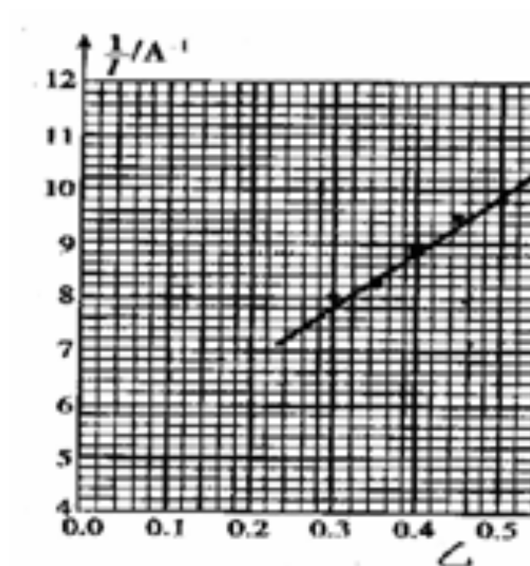
（2）实验的主要步骤如下：
①正确连接电路，设定电阻箱的阻值，开启电源，合上开关；
②读出电流表的示数，记录金属夹的位置；
③断开开关，_______，合上开关，重复②的操作.
(3) 该小组测得电流与金属丝接入长度关系的数据，
并据此绘出了图乙的关系图线，其斜率为____为
A^{－1}•m^{－1}(保留三位有效数字)；图线纵轴截距与电
源电动势的乘积代表了_______的电阻之和.

Slide 8
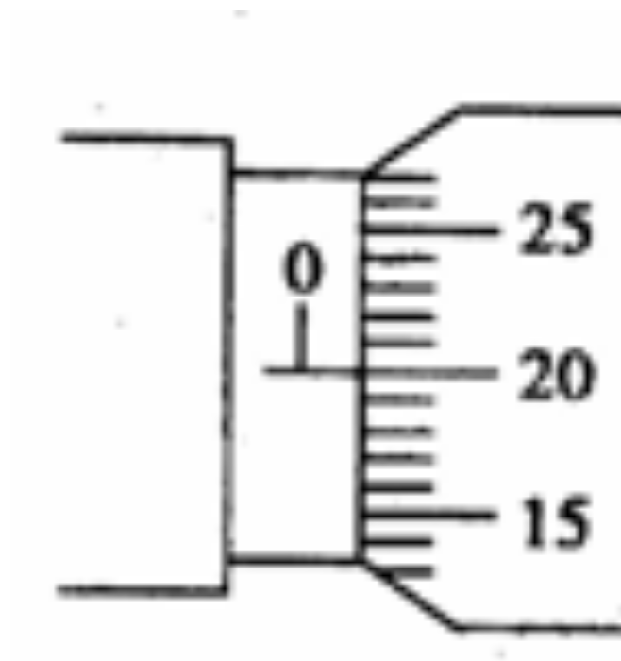
（4）他们使用螺旋测微器测量金属丝的直径，示数如图所示，金属丝的直径是______，图乙中图线的斜率、电源电动势和金属丝横截面积的乘积代表的物理量是_____，其数值和单位为_______（保留三位有效数字）

Slide 9
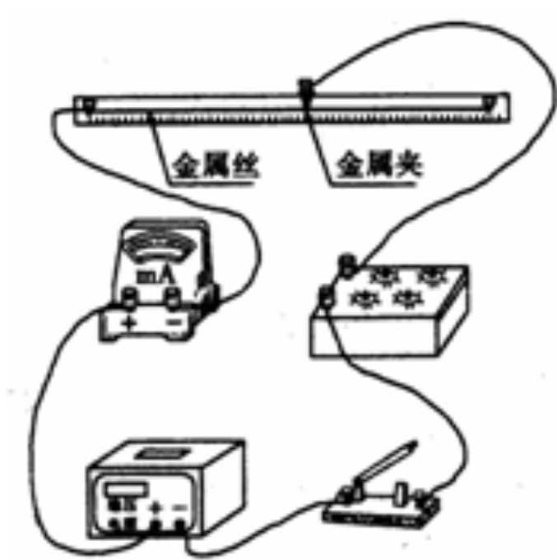
答案： （1）实物连接电路如图所示：
（2）改变金属丝上金属夹的位置.

Slide 10
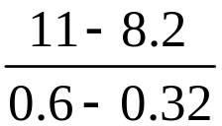


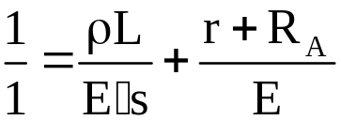

（3）k＝ A⁻¹·m⁻¹=10.6A⁻¹·m⁻¹ ·L＝0时纵轴截距与电动
势的乘积是 ，表示此时电路中的总电阻.即金属丝接入长度为零
时全电路（或电阻箱、电流表）
（4）d=0.01mm×20.0=0.200mm.由闭合电路欧姆定律可得: E=I(R+r+R_{A})，
又有R=ρ ，联立解得： ，可知斜率为 ，所以
三者之积为电阻率ρ，其值ρ=9.99×10⁻⁷Ω·m.

Slide 11
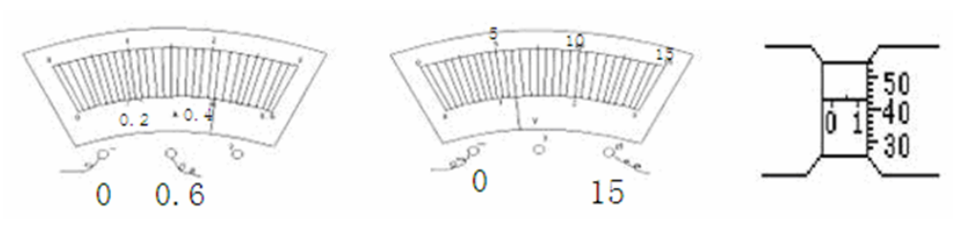
2.在“测定金属电阻率”的实验中，用千分尺测量金属丝的直径，利用伏安法测量金属丝的电阻.千分尺示数及电流表、电压表的示数如图所示，则金属丝的直径是________，电流表读数是________，电压表读数是________，金属丝的电阻值是________.
答案：1.415mm 0. 42A 7. 0V 16.7Ω

Slide 12
3.在“测量金属的电阻率”的实验中，已知金属丝的电阻约为10Ω，现备有下列器材供选用：
A.量程是0～0.6A、内阻约是0.5Ω的电流表
B.量程是0～3A、内阻约是0.1Ω的电流表
C.量程是0～3V、内阻约是6kΩ的电压表
D.量程是0～15V、内阻约是30kΩ的电压表

Slide 13
E.阻值为0～1kΩ、额定电流为0.5A的滑动变阻器
F.阻值为0～10Ω、额定电流为2A的滑动变阻器
G.蓄电池（6V）
H.开关一个，导线若干

Slide 14
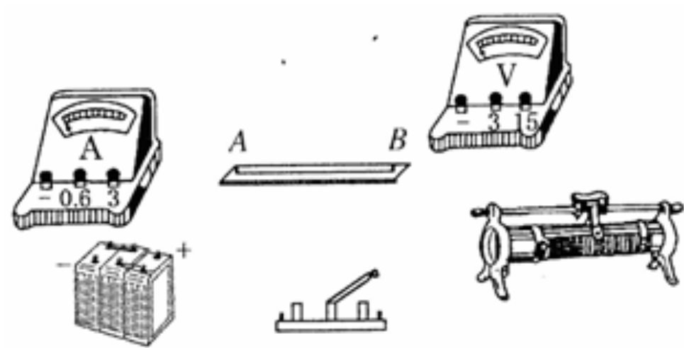
（1）为使测量结果尽量准确，电流表应选用______，电压表应选用_____，滑动变阻器应选用________.（只填字母代号）
（2）若图所示的实验仪器就是我们选定的，请用铅笔画线连接实验电路.

Slide 15
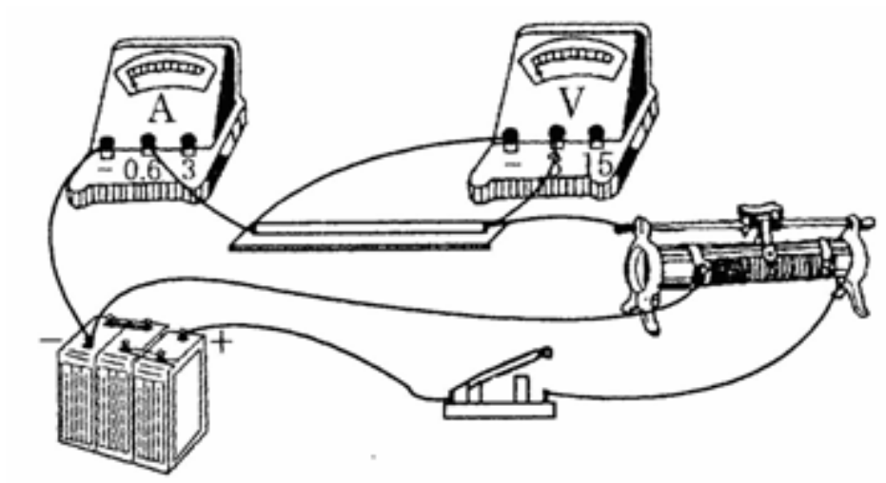
答案：（1）A.C.F （2）实验电路如图所示

